Slide 1





Slide 2

Trò chơi:
Giải câu đố vui về các bộ phận (cơ quan) trên cơ thể con người

Slide 3
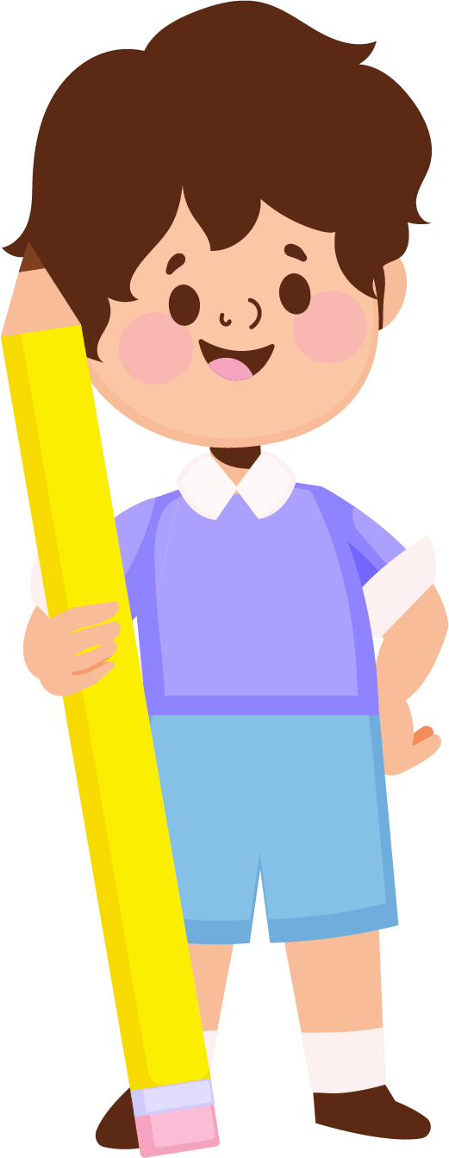

Trái gì mềm đỏ mượt mà
Không xanh, không chín
Thế mà quý ghê
Đáp án: Trái tim

Slide 4
Lá gì mọc ở trong người
Mà gồm hai chiếc rành rành hai bên
Đáp án: Lá phổi

Slide 5
Quả gì lọc nước trong người
Đáp án: quả thận

Slide 6




Slide 7


Slide 8
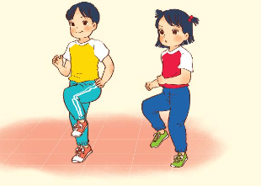
Thực hiện các động tác sau:
- Đặt tay lên ngực, theo dõi nhịp thở trong 1 phút.
- Hãy chạy hoặc nhảy tại chỗ trong 1 phút, sau đó theo dõi nhịp thở.

Slide 9


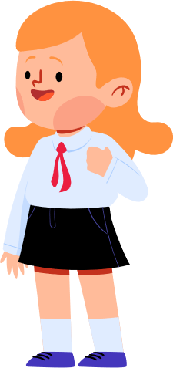

Nhịp thở thay đổi như thế nào trước sau khi vận động?
Để thực hiện hoạt động đó, cần sự tham gia của các cơ quan nào?

Slide 10

Trước khi vận động: nhịp thở đều, chậm. Sau khi vận động: nhịp thở nhanh, gấp.
Để thực hiện vận động đó cần sự phối hợp của các cơ quan vận động, hô hấp, thần kinh,…

Slide 11


Slide 12
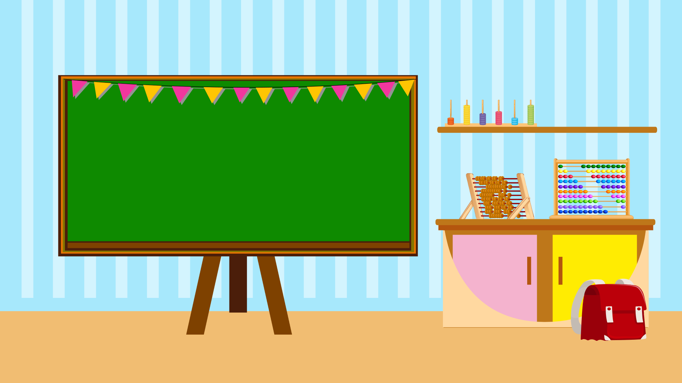
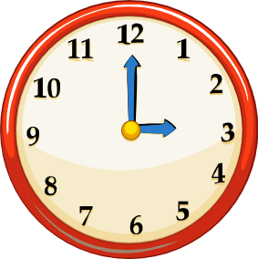


Hằng ngày em đã tập thể dục thể thao chưa?
Việc tập thể dục thể thao hàng ngày có tác dụng gì?

Slide 13




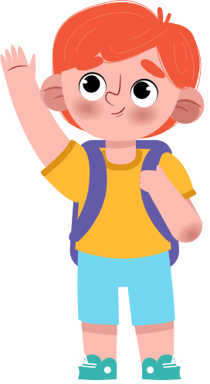
Các bạn khác
lắng nghe - góp ý - bổ sung
Cùng chia sẻ

Slide 14

Hãy kể những việc mình đã làm để bảo vệ các cơ quan: vận động, hô hấp, thần kinh, …

Slide 15
